Slide 1
冲突管理
第四章 冲突管理概论
huiwenttt@163.com

Slide 2
提要
冲突管理的概念
冲突管理的原则
冲突管理的过程

Slide 3
4.1 冲突管理的概念
一、冲突管理的定义
组织定义：目标、分工、协作。
组织冲突的意义：分工协作——组织结构、人员、关系、制度、资源要素的动态变化性，不适合性，冲突必然性，所以，组织冲突是个必然的过程。
组织冲突管理：组织冲突是组织的一个自我检验、自我发展、自我完善的一个过程，因此，冲突管理的目标应该让组织冲突更具有建设性。

Slide 4
4.1 冲突管理的概念
一、冲突管理的定义
综合---冲突+管理，定义：冲突管理就是管理者有效协调冲突各方的行为、利益与观念，采用一定的干预手段改变冲突的水平和形式，以最大限度地发挥其益处而抑制其害处，以达成其管理目标，提升组织绩效的过程。
定义要点：
管理者—冲突管理主体，
协调—利益与观念
干预手段—改变冲突水平与形式
管理目标——目标，冲突建设性，以提升绩效（组织、群体、个体）

Slide 5
4.1 冲突管理的概念
案例讨论：小明和小强住在同一间宿舍，小明是一个勤奋好学的学生，性格内向，喜欢早睡早起，作息时间比较有规律。但是，小强却不怎么爱读书，大部分时间以玩电脑游戏为主，经常玩游戏到深夜才睡，然后早上睡到很晚才起床的。
由于小明和小强的作息时间存在很大差异，所以他们心里其实都觉得对方影响自己的休息，因为这事他们一直存在着矛盾，但由于他们的性格原因吧，在初现矛盾的时候，他们也没有把对对方不满的地方直接告诉对方，但是，时间久了，因为那件事，他们的情绪开始变得有点暴躁，最后，他们之间的冲突爆发了，他们经常互相指责对方。小明指责小强玩游戏到太晚了，而且在玩游戏的同时，特别兴奋，时常发出声音，影响到他的休息。同时，小强却反驳说道，小明每天早上太早起床以至于每天早上都经常被他吵醒。
由于他们一直因为那事情发生争吵，迟迟不能找出一个让双方满意的解决方法，最后，导致矛盾升级，他们发生肢体冲突，打起来了。最终，通过辅导员的协助，把他们调换宿舍才把上述问题解决了。
讨论：该冲突中，有几个冲突管理者，评价各是如何管理的？

Slide 6
4.1 冲突管理的概念
传统的典型冲突管理方法：
战国孙子兵法三十六计
01 瞒天过海
02围魏救赵
03 借刀杀人
04 以逸待劳
05 趁火打劫
06 声东击西
07 无中生有
08 暗渡陈仓
09 隔岸观火
10 笑里藏刀
11 李代桃僵
12 顺手牵羊
13 打草惊蛇
14 借尸还魂
15 调虎离山
16 欲擒姑纵
17 抛砖引玉
18 擒贼擒王
19 釜底抽薪
20 混水摸鱼
21 金蝉脱壳
22 关门捉贼
23 远交近攻
24 假道伐虢
25 偷梁换柱
26 指桑骂槐
27 假痴不癫
28 上屋抽梯
29 树上开花
30 反客为主
31 美人计
32 空城计
33 反间计
34 苦肉计
35 连环计
36 走为上
自古以来，我国面对各种各样（市场、企业、社会、群体）冲突、矛盾的传统应对方法都是谋略——意味着？——见：文学、文化、传统、传承，日常生活、市场活动等。——能否理论化？

Slide 7
4.1 冲突管理的概念
只关注策略的概念，与我们对于冲突过程及其原因的认识有根本冲突。
策略：意味着多种多样，权变，情境依赖。到底好不好，学不学，在于师傅——不可捉摸性，任意性、主观性解释。
策略类别的多样化、权变化：妥协、裁判、 拖延、 不予理睬、 合作
强制、转移目标、教育、重组群体、人事调整，等等。
冲突管理：提供系统思考方法，管理方法。

Slide 8
4.1 冲突管理的概念
二、冲突管理的范畴：
冲突管理有广义和狭义之分，
广义：广义的冲突管理应当包括冲突主体对于冲突问题的发现、认识、分析、处理、解决的全过程和所有相关工作，也就是对于潜在冲突(潜在的对立或不一致阶段)一知觉冲突(认识和个性化阶段)一意向冲突(行为意向阶段)一行为冲突(行为阶段)一结果冲突(结果阶段)的全过程进行研究并管理 。
狭义：着重把冲突的行为意向和冲突中实际行为以及反应行为作为研究对象，研究冲突在这两个阶段的内在规律、应对策略和方法技巧，以便有效地管理好实际的冲突（冲突处理策略）。
实际上，日常冲突管理既包括狭义的，也包括广义的冲突。

Slide 9
4.1 冲突管理的概念
二、冲突管理的范畴：
例如：
广义的——组织制度不适导致的冲突，在组织设计的时候，就设计合理，事先就避免了后续的一系列冲突：组织结构、人员岗位说明书、绩效制度、薪酬制度，等等。
狭义的——在组织运作过程中，原有的组织设计不能适应新的情况，而导致的具体执行中各种各样的冲突：个体的、群体的、组织的，等等。
实际上，日常冲突管理既包括狭义的，也包括广义的冲突。

Slide 10
4.2 冲突管理的原则
具体而言冲突管理应遵循以下原则:
1、重在管理原则
传统观点，冲突有害，要避免；
现代研究提出：冲突的普遍性、冲突效果的二元性（破坏性、建设性）；
因此，管理冲突成为组织不断完善，不断改进的重要内容，也是管理者的必备能力。
冲突管理的目标：总的来说，限制破坏性（恶性）冲突，促进建设性（良性）冲突，充分利用冲突的积极影响，限制冲突的消极影响，推动组织工作的顺利进行与效率、效果提升，推动组织结构与过程不断适应（任务、资源、行业、竞争、人员的动态发展）。
目标具体而言，又多种多样，取决于冲突管理者的界定。

Slide 11
4.2 冲突管理的原则
2、全面系统原则
传统观点：冲突（行动）发生后的识别与处理；
现代管理理论观点（广义冲突管理）：冲突管理应当渗透于潜在冲突、知觉冲突、意向冲突、行为冲突，结果冲突等所有阶段，必须对冲突产生、发展、变化、结果的全过程、所有因素、矛盾和问题进行全面管理（冲突的全面性质界定），才能把原则落到实处，尽量减少破坏性冲突的消极作用，充分发挥建设性冲突的积极作用，最大限度的减少冲突管理的成本。
问题讨论：期末考试中的自我能力与分数期望间的矛盾，如何管理这个个体冲突？
以此类推，日常做事能力与结果之间差距，投机取巧还是老老实实，举例？

Slide 12
4.2 冲突管理的原则
3、权变原则
由于冲突产生原因、阶段、认知过程、影响变量的多重性、动态性与复杂性，因此，冲突管理过程与策略也应该采取权变原则。
尤其是，最优解的不存在，追求相对合理性，事件发展的动态性、认知的动态性，目标指导下的动态处理。
对于不同性质的冲突应该采取不同的态度：对建设性冲突应充分利用，帮助实现组织目标;对于破坏性冲突应采取适当的方法进行有效的管理，力求使冲突的双方都满意，以降低破坏性冲突对于组织目标实现的妨碍作用。

Slide 13
4.2 冲突管理的原则
4、伦理原则
伦理是指在处理人与人，人与社会相互关系时应遵循的道理和准则。伦理原则是对管理应然状态的基本要求。对管理活动的方方面面具有定向、指导、规范的作用。在阶级社会，既具有鲜明的阶级性，也包含有全社会和全人类性。
管理伦理原则的共性：(1)人道原则，关注人的本质、使命，肯定人的价值、尊严；(2) 公正原则，坚持人格平等和政治平等，管理行为的程序公正化和公开化；(3)效率公平原则，这是评价现代管理的基本的价值尺度和价值目标。
讨论：前年新西兰教堂枪杀案的枪手诉求（原因）是反对接受大批穆斯林移民移居西方发达国家，你如何评价其行为？
近些年大批难民历经艰辛和死亡进入西方国家和美国，而川普强烈反对，并不顾国内外冲突升级，要修边境墙，你如何评价其行为？

Slide 14
4.3 冲突管理的过程
从广义的冲突管理的角度，冲突管理过程由以下几个环节组成：冲突的认知识别；冲突的诊断与分析；冲突的干预处理；冲突管理效果的评估；冲突的结果反馈。这个过程是一个循环往复的过程。如下图：
冲突诊断与分析
冲突处理
冲突效果评价
冲突认知
冲突结果反馈
冲突管理的过程

Slide 15
4.3 冲突管理的过程
1、认知环节是冲突管理的起始环节。
此阶段重在调查研究，搜集资料。弄清问题是什么?问题在哪里?
管理者所掌握的组织冲突的信息是否翔实和准确，是组织冲突分析的基础，也决定了组织冲突管理方法的有效性。
包括：了解清问题，认知冲突各方潜在的对立或不一致，彼此间的差异性和相互依赖性，冲突的外在表象、起因、走向和内部环境、条件等，为后续工作打实基础。
知觉--判断--决策
讨论：目前生活中你有什么冲突吗？你怎么样应对，对方呢？

Slide 16
4.3 冲突管理的过程
案例：小贾是公司销售部一名员工，为人比较随和，不喜争执，和同事的关系处得都比较好。但是，前一段时间，不知道为什么，同一部门的小李老是处处和他过不去，有时候还故意在别人面前指桑骂槐，对跟他合作的工作任务也都有意让小贾做得多，甚至还抢了小贾的好几个老客户。 起初，小贾觉得都是同事，没什么大不了的，忍一忍就算了。但是，看到小李如此嚣张，小贾一赌气，告到了经理那儿。经理把小李批评了一通，从此，小贾和小李成了绝对的冤家了。 根据上述案例，请指出： 1．小贾在上述案例中处理冲突的思路分析？ 2．如果小贾是你，你要怎样来处理这件事情？

Slide 17
4.3 冲突管理的过程
事件认知的客观、全面、深入，取决于？
丰富的客观资料；知识经验的积累；客观、伦理的原则；科学的界定分析，等等。
信息收集方法：
观察法、谈话法、问卷法等方式进行。但是由于任何一种收集信息的方法都存在着一定的局限，因此应该采用多种信息收集的方法，对信息进行综合分析和判断，以保证信息的客观性和真实性。
人：
人的知识经验、价值观、人格特质、利益追求，等等。
案例分析：华为与美国政府间就欺诈罪、非法贸易问题的存在纷争历时长久，在奥巴马时代大家表现为求同存异，川普上台后，冲突越来越显著，关系越来越激烈，为了对这次冲突进行分析，包括，冲突各方面临的问题，行动的目标，双方的动态冲突过程与结果，你觉得要收集哪些方面的资料？怎么去收集？太复杂的问题！

Slide 18
案例：冲突怎么产生（认知加工）
公司的业务部门经理对HR经理充满意见，原因竟是部门12个员工离职有关，因为新招进来的9个员工，刚来不久就离开了，连3个老员工也陆陆续续的离职。出现无人可用，业务无法开展的现象。对于此事，近来业务部门直属领导和负责招聘的HR都相互指责对方，推脱责任。
讨论：作为公司领导，该如何对这个冲突现状进行分析，并解决这个问题呢？

Slide 19
案例：月度工作会议冲突
公司的一次月度工作会议上，针对公司生产任务完不成的问题，老总质问生产部经理。生产部经理回答说，生产任务完不成自己难辞其咎，但主要问题是公司人力资源部招不到人，上月申请招100人，实际到位的只有50多人，巧妇难为无米之炊。老总马上转而问人力资源部经理是怎么回事？人力资源部经理也是有备而来，而且早就想找机会说说工厂方面的管理问题了。他指出，上个月确实没有招够100名员工，自己有责任，但是根本问题却在于生产部门留不住员工，据统计，过去三个月总共招了200多人，试用期结束前就走了一大半。现在又处在劳务工严重不足的当口上，我有什么办法。
两个部门经理你一言我一语的，而且有浓浓的火药味，双方明确指出了对方的问题，内心都希望老总能够深明大义给自己评评理。老总一时也不知如何是好，只能打个圆场先平息争吵再说。
讨论：老总应该如何分析部门冲突产生的原因？并如何处理冲突？

Slide 20
案例：大学同学冲突
张晓（女生）开始了大一的新生活，刚开始，宿舍里有两个与她非常要好的同学，但是时间长了，不知道为什么，整个宿舍的同学都不理她了，而且班里通知的事情有些她都不知道，她认为是宿舍的同学有意得在孤立她，她很苦恼，很长一段时间不知所措。终于有一天她忍受不了了，哭着找到了班主任，想搬出宿舍。 据了解，张晓来自河北省定州市的一个的乡村。父母均是农民。姐弟数人她排行最小。全家人都很疼爱她。她自认性格十分内向，孤僻，不善言语，不会处事，很少与人交往。但她脑子比较聪明，学习踏实用功，成绩一向很好，从小学到高中毕业期间的十几年成长还算顺利。然而自上大学之后，她开始感到许多事情总不顺心，尤其是如何与人交往，怎样处理人际关系的问题使她伤透了脑筋，吃尽了苦头。半年多来，她和宿舍人曾经发生过几次冲突，关系相当紧张。她觉得自己没有一个能相互了解、相互信任、谈得来的知心朋友，常常感到特别的孤独和自卑，情绪烦躁，痛苦之极，而且精神痛苦无处倾诉。
讨论：你作为班主任，将如何处理该类冲突？

Slide 21
案例：大学同学冲突
调查：
对象：张晓、她的同学
信息：档案资料、访谈（访谈核心目标、大纲）
分析：
个性特征（密切相关）
人际交往表现与多方不一致
事件界定：张—同学；张自身
原因推断：
方案提出：
动态跟踪：

Slide 22
4.3 冲突管理的过程
2、冲突诊断
诊断环节是进行冲突管理的前提。
管理者在冲突诊断环节中重在辨别、分析、判断冲突问题，正确分析：
冲突类型：
冲突层次与关系：
冲突原因的界定：
冲突过程中双方的角色态势：
冲突各方期望目标是什么：
冲突的强度、频度：
冲突发展的可能方向等。

Slide 23
4.3 冲突管理的过程
2、冲突诊断
冲突的定性：建设性、破坏性；
冲突的结果：积极、消极。
进一步分析冲突发生的原因（个体、沟通、结构、资源利益），从而为下一步制订冲突处理方案做准备。
组织冲突处理方案的形成：领导者责任、专家意见法，等等。
讨论：
奥斯卡颁奖典礼上，威尔史密斯认为主持人嘲笑了他妻子的秃头，上台扇了主持人耳光，你如何对这个冲突进行诊断？

Slide 24
案例：
2017年12月19日，谭秦东发布题为《中国神酒“鸿茅药酒”，来自天堂的毒药》的网帖，从心肌变化、血管老化、动脉粥样硬化等方面，想说明鸿茅药酒对老年人会造成伤害。涉事企业以他恶意抹黑造成自身140万元经济损失为由报警后，2018年1月10日，内蒙古凉城警方以“损害商品声誉罪”将谭秦东跨省抓捕。
2018年3月5日，程远律师在自己的微信公号“法律101”发表了一篇名为《广告史劣迹斑斑的鸿茅药酒获“CCTV国家品牌计划”，打了谁的脸?》。2018年4月16日晚间，内蒙古鸿茅国药股份有限公司以上述文章严重诽谤鸿茅药酒声誉为由，将其告上法庭，案件已于2018年4月9日开庭。
2018年4月26日，鸿茅药酒生产方，内蒙古鸿茅国药股份有限公司发布企业自查报告，面向社会公众致歉。
讨论：鸿茅药酒厂方的冲突认知——跨省抓捕，试分析双方不一致产生与发展的过程？造成结果又说明什么？

Slide 25
案例：
——“今天中午以前必须到的那批货还没到，到底是出了什么问题？” 气急败坏的业务部经理对物流部说。 ——“出货？我没有收到出货单啊，是你们那边漏了单吧，现在要出货也没车，每次都这样找麻烦！” 接电话的物流部员工说。 ——“开什么玩笑，我们拼死拼活才拉到客户，这下都泡汤了。车辆调度是小事，赶快想办法，立刻给我出货！”业务部经理说。 ——“不要开口闭口就是’客户’，我是费了多少心思才降低成本的，不了解状况还随便答应客户，那你就自己出货吧，我无能为力！” 物流部员工说。
讨论：从材料看，冲突双方当事人对冲突的界定是什么（是什么样的冲突）？如何看待？你如何看待这是什么冲突，什么导致的冲突？

Slide 26
4.3 冲突管理的过程
2、冲突诊断：问题界定与目标选择
表象问题 Vs 本质问题
二战时期，英美空军为加强战机防护，对作战后幸存飞机上弹痕分布进行调查，认为哪里弹痕多加强哪里，但统计学家沃德“看见了”那些坠毁的战机，明白那些弹痕少的地方才是真正应该加固的地方，因为这些部位重创是无法返航的。沃德之所以能透过现象看见本质是因为他估计了所有战机的情况，并没有忽略那些坠毁的、无法直接统计的战机。因此，无论是看待任何事物之时，应当尽可能全面的看待，以此达到透过现象看本质的目的。
我们只是简单看见了问题表象，而忘却了防护工作真实目的——保护战斗机最重要的部分。透过问题看本质。仔细分析一下这个问题，能够在炮雨中幸存返航的战斗机，重要的不是它挨弹最多的地方，而是那些能够让它坚持返航的地方，它们才是战斗机最重要的地方，它们才是战斗机的核心。
现实中，我们是无法做到面面俱到，事事知晓，但是当我们更加全面的了解一件事物时，就会发现以前被忽视的真相。当我们初见一个人时，难免会根据一个人的外貌对一个人进行判断，在心中为其勾勒一个形象，往往容貌姣好之人更获好感，容貌一般可能第一次就留下不好的印象了。但，知人知面不知心，常常，随着时间推移你发现某些人和他的表象截然不同。

Slide 27
4.3 冲突管理的过程
表象问题 Vs 本质问题
如果我们不作假设，就会有两个后果：
一是表象问题太简单或者解决的人技能段位高，手起刀落地解决了该表象问题，然而真正的核心问题依然在那里，斩草没有除根，下次依然会有表象问题冒出，有时候甚至更多，
二是表象问题就遇到了阻力，花费大量精力去死磕，争来争去终于回到第一个后果的情景，终于找到一个解决方案“手起刀落”了，但是切掉的问题不是根源，而是壁虎的尾巴——用不了多久又长了出来。
所以，对于任何问题，我们都应该站在更高的高度，从表象问题入手，作为引子，顺着藤往上摸，先把一条藤上的瓜都摸出来；然后从这根藤上绕着的其它藤继续摸，把其它藤上的瓜也摸出来；
顺藤摸瓜的重要意义在于，为接下来的问题分析提供事实全貌。
只有理清本质问题，我们确立的解决冲突问题的目标才是可靠与有效的。
思考讨论1：家长眼中小孩青少年期的叛逆问题，其本质是什么？如果你是家长，你会如何处理？
思考讨论2：在你的日常生活中，是否出现过类似冲突不断发生，你试图解决，但总是会不断出现？为什么？该如何解决？

Slide 28
4.3 冲突管理的过程
2、冲突诊断：问题界定与目标选择
那么，如何能更有效界定问题呢？
训练出来：管理元方法、科学元方法
初级阶段:是一种从一系列杂乱无章的信息中筛选出最重要的信息的能力（沟通、收集信息并加工）。
高级阶段:需要在自己掌握了一定的知识量信息量后，能从当前最重要的信息中推理分析出更深层次信息的能力。
忘我（直觉）阶段:就像答案前面说的，靠的是通过长期的问题分析训练产生的一种感觉，往往脑子里没主动意识去分析，答案已经在潜意识中产生了。

Slide 29
4.3 冲突管理的过程
3、冲突处理
根据诊断环节的工作结果，选取适当的冲突处理方法来处理冲突。
处理方案：完全理性 VS 有限理性
冲突理性：事件性质、原因、决策
冲突感性：态度、情绪、冲突处理
该领域研究最多，提出的方法、策略也非常多。
研究对象：往往是冲突的显性化后的冲突管理。
讨论：回顾你的一次冲突处理，你处理的原则是你理性分析还是激情处理，结果怎么样？

Slide 30
4.3 冲突管理的过程
3、冲突处理
冲突处理目标：通过对冲突分析，冲突处理主体必须界定冲突的性质、特征、冲突的原因、层次等等问题，并结合对冲突多方主客体的目标期望、特征等要素，确定冲突管理主体的冲突处理目标。又可分为：表层目标和深层目标。
表层平静目标：
以缓解、制止、控制冲突的恶性、消极化发展为结果导向，价值上偏重效率。
常见：信息、资源、成本等，控制、惩罚、协商等。
评价的标准：潜在的冲突没有公开；公开的冲突得到制止或控制；公共的秩序得到维护，等等。

Slide 31
4.3 冲突管理的过程
3、冲突处理
深层稳定目标：
深层稳定目标并不意味着消灭冲突，潜在冲突不可避免，深层稳定意味着该冲突从根本上得到转化或者化解，该类冲突对于组织（主体）的危胁（险）降到尽量低。
手段：根源化、过程化、共识化，等

Slide 32
孩子作文写“被管得没梦想”引发“母子大战”
“我长这么大从来没有过自己的生活……我根本就没有梦想……”这是大连一名初中生小超在完成题为《自己的梦想》的作文时写下的一段话。他说，让他没有梦的原因就是从小到大全部生活都是妈妈给安排的。小超的妈妈看到儿子的这篇作文，很伤心也很生气，她一怒之下撕掉了儿子的作文，没想到这一举动竟然彻底让儿子“爆发”了。
“我根本就没有梦想”： 赵女士和他刚上初中的儿子是邻居公认的模范母子，每天两人都是一同上班上学，晚上两人一起回家，儿子小超从小就显示出很高的学习天分，从事行政工作的赵女士对儿子有很高的期望，因此赵女士为儿子的成长费尽了心思，小超也是一个非常听话的孩子，从来不顶撞母亲。可是不久前老师布置的一个作文题目却触发了儿子对母亲长期隐藏的严重抵触心理。
不久前小超老师布置了一篇作文，题目是《自己的梦想》，小超在作文里这样写道：“我长这么大从来没有过自己的生活，出去玩妈妈给限定时间，想学乐器妈妈让上英语课外补习班，我的全部生活都是妈妈为我安排的，如果让我写‘自己的梦想’，那我就写我根本就没有梦想。 ”
妈妈撕作文，儿子打妈妈一巴掌： 老师看到小超这样写作文感到很惊讶，感到小超和妈妈之间肯定存在问题，如果不解决，对孩子成长极为不利。于是，老师看到作文之后马上把赵女士请到学校来，让她看一看自己儿子写的作文。
赵女士看到儿子写的作文之后，感到很伤心，也很气愤，一怒之下她当着老师和小超的面拿起作业本就把作文这一页撕了下来。老师和赵女士都没想到，这一举动会“激怒”小超。
一向乖巧听话的小超突然“爆发”，一巴掌打在母亲的脸上，狠狠地吼道：“我忍受这样被人安排的生活已经很久了，今天我就不认你这个妈妈了。 ”儿子的举动让赵女士当场蒙在那里，泪流满面，因为她从来也没有想过自己一手养大的儿子会动手打自己，一直以来儿子对自己给他制定的学习安排从来都没有抵抗过，她想不明白一向听话的儿子今天为何会有这样的举动。
求助： 心理学专家主要从让母子互相理解的角度开始谈话，一番谈话之后，赵女士找到了与儿子之间问题的症结：儿子需要更多属于自己可以支配的时间，发挥的空间，她应该给孩子足够的成长空间，自己大包大揽一切，表面上是爱孩子，实际上是限制了孩子的自我发展，会让孩子产生逆反心理。小超也明白了母亲望子成龙的心理和对自己的爱，只不过采用方式有些不当，母子消除了心理障碍。
思考：表层平静目标、深层稳定目标达到的条件是什么？

Slide 33
4.3 冲突管理的过程
3、冲突处理
一般冲突处理方法：早期对于冲突的研究和解决工作主要是由政治学家、经济学家和心理学家进行的，其中很多的思想、概念和方法对后来的各种冲突研究方法都起着很大的指导作用。当前研究、处理冲突的理论方法很多，主要有以下几种:
1）系统理论的方法:这种方法基于整个系统理论和系统分析的规则，它可用于对整个复杂的冲突系统进行总体分析，从而采用相应的处理方法解决问题。

Slide 34
4.3 冲突管理的过程
冲突的系统论管理观
冲突对象：系统、子系统的层次识别；
冲突分析：系统（子系统）的性质、要素、结构与功能的分析；系统与要素、要素与要素、要素与环境之间关系的分析；
冲突的处理（系统优化）：系统论的任务，不仅在于认识系统的特点和规律，更重要地还在于利用这些特点和规律去控制、管理、改造或创造系统，使它的存在与发展合乎人的目的需要。也就是说，研究系统的目的在于调整系统结构，协调各要素关系，使系统达到优化目标。
思考与讨论：某次医患冲突事件的系统分析。

Slide 35
4.3 冲突管理的过程
思考与讨论：某次医患冲突事件的系统分析。
考虑：
医疗系统中的（子系统）冲突要素
医院要素：经营目标、经营方法、组织结构、运营（利润）模式、资源实力、医疗资源限制，等等；
医院员工要素：职责安排、绩效考核机制、激励机制（包括--药关系，医—责关系，医—诊关系）、医疗的有限性、医患设置，等；
患者要素：期望—现实差距、人性、病患情绪、经济能力与代价，等等
具体冲突：
要素间的个体差异性、结构性、沟通、利益，导致；
前因：知觉、情绪
冲突处理——系统观点：
组织管理各环节、组织结构、组织（医疗）流程、员工管理，患者服务、患者沟通、例外处置预案，等等。

Slide 36
4.3、冲突处理
系统决策方法的步骤：
(1)紧密围绕建立系统的最终目的，对系统的各种方案进行分析并作出选择，切忌背离之而盲目追求局部最优；
(2)从系统整体的全局观念出发，寻求总体的最优。
(3)从方法论上看，系统分析一方面需要采用科学的分析技术和工具进行定量分析，另一方面还要利用分析者和决策者的直观判断和丰富经验。两者交替进行，相互融合，最终达到优选的目的。
案例：1987美国挑战者号航天飞机发射爆炸，费曼作为负责人对事故进行调查，调查的方法与步骤。

Slide 37
案例讨论：总经理与销售团队冲突
H公司面临着种种的压力与困难。最急需解决的问题也许就是销售问题，销售力度不够的直接后果就是产品滞销，款项不能快速回笼，企业面临资金压力问题。
在企业内，总经理与销售团队之间无形中形成了一种对立的僵局：总经理认为销售团队不够努力，工作不认真，销售人员天天上班来、下班走、月尾领工资，完全没有站在公司的立场上想想如何加大销售力度，为企业和自己创造效益。而销售团队则认为公司产品还不成熟，客户认知有限、接受度不高，公司广告力度不够、渠道不成熟；在现场促销过程中各部门配合不到位、流程不够严谨、专业、系统，与竞争对手的现场促销存在相当的差距，所以不能够很好地吸引客户注意。
本来是同一立场、利益一致的总经理与销售部门，彼此间却有了成见。总经理走过销售部门时，喜欢低着头，不说话，用他自己的话来说就是，“我以前主管人事，我也知道人才的重要性，他们中的大部分都是我招进来的，看到他们现在的业绩，我也觉得很痛心”。销售人员对公司也存在着较大的不满意，认为公司在政策上对销售配合力度不够，把销售的重担压在销售部门自己身上，觉得孤单、无助，而且公司朝令夕改，令销售人员经常觉得不知道该怎么给客户解释好。销售人员觉得自己在公司和市场之间成了风箱里的老鼠——两头受气。
讨论：冲突原因是什么？该如何处理？

Slide 38
案例：由于A啤酒公司近二年经营业绩不断下滑，尤其是销售部门的销售业绩下降显著，比原来竞争对手销售差距越来越大了。总经理找销售部门经理询问，销售经理觉得销售模式与其他公司这二年都没什么区别，讨论结果总经理认为该部门员工努力程度不够。于是，就责成人力资源部为销售部制订新的绩效考核制度，加大销售业绩的考核力度。人力部参照以往的绩效考核标准，为销售部制订了新的加强力度的绩效考核制度，在总经理的许可与推动下，销售部门也努力了一段时间，但后来对人力部的绩效考核意见越来越大，对一系列的KPI指标越来越不满，不断来HR部要求更改，适应，而HR部也坚持原则，强调企业的总体绩效要求，他们不达标，整个企业都上不去，因此，反复造成二个部门间的冲突。
讨论：你有什么好的建议给到该公司的HR经理？

Slide 39
案例讨论：气恼的销售专员
“气死我了！”一回到办公室，赵文就愤愤地把手里的包拍到了桌子上。现在市场竞争越来越激烈，他手里的这个客户是花了大力气才争取到的，经过了连续半个月的谈判和辛苦应酬后，终于在前天凌晨，客户口头上答应了下单，但同时也要求，两天内拿出方案。
正在兴头上的赵文立刻赶回公司，找到了技术部门要求协助此事。他再三叮嘱道：“这是个大单，很急，两天后就要交货，你们快点，要不耽误了事情就不好办了。”
谁知两天后，当赵文到技术部门拿方案时，却被告之，这两天活儿太多，还没时间处理他的事情。赵文和技术部门的同事大吵一顿后，他只能回头又向客户再三赔礼道歉，但客户却以他们不守信用为由终止了合作。
事后，竹篮打水一场空的赵文百思不得其解：为什么明明是公司的业务，到了最后，却好像成了他自己的私事一般？这究竟是为什么？
讨论：如果你是公司的总经理，面对的问题是如何产生？针对这一项目销售与技术部门间冲突问题，该如何解决？

Slide 40
4.3 冲突管理的过程 3、冲突处理
2）决策论方法（定性与定量）：
它通过收集事件相关信息，深入进行信息加工，并结合当事者的能力、行为、目标及未来战略，考虑这些战略对每一个当事者的影响，从而得出系列解决方案，并进行决策选择适当的方案，以求实现自己期望目标的方法，通过规划来指导和控制冲突的进行，引导冲突顺利解决。
强调数据处理分析，从而得出决策方案。该方法更多在企业层面经营中运用。

Slide 41
4.3 冲突管理的过程 3、冲突处理
决策是一个过程，而非瞬间行动。决策是为达到一定的目标，从两个或多个可行方案中选择一个合理方案的分析判断和抉择的过程。决策过程包括以下阶段的工作。
判断问题——认识和分析问题
确定决策目标（目标性）
寻求可行方案（可行性）
分析评价各行动方案,选择满意方案（满意决策）
方案的选择与实施
监督与反馈

Slide 42
管理故事：跑的比你快
有两个人结伴穿过一个森林，他们心里都在祈祷着别遇到什么问题。上帝就是爱捉弄人，总爱把事情搞得事与愿违。那两个人就在森林深处碰到了一只大黑熊。
这时其中的一个人马上蹲下身去绑好他的运动鞋的鞋带，另一个人却惊慌无助地问：“你现在绑鞋带有什么用,你能跑得比熊快吗？”
那个绑鞋带的人冷静的说：“我知道跑不过熊,但只要跑得比你快就好了”
——关键时候目标选择

Slide 43
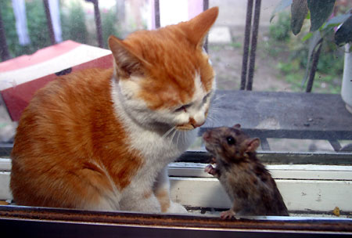
可行性
一群老鼠召开会议，想找出一种最好的法子，好使它们在大敌猫儿到来之前，大家能有个准备。在许多提议中，它们认为最好的方法是系一个铃铛在猫的脖子上，那么猫来到的时候，老鼠们一听到铃声，就可以迅速地躲到洞里。但是当进一步讨论派谁去把铃铛系在猫脖子上的时候，顿时鸦雀无声，没有一只老鼠敢去做这件事情。

Slide 44
错过的麦穗,带回的树
最优决策Vs满意决策
有一天，柏拉图问他的老师什么是爱情，他的老师就叫他先到麦田里，摘一棵全麦田里最大最金黄的的麦穗。期间只能摘一次，且只可向前走，不能回头。柏拉图于是照着老师的话做。结果，他两手空空的走出麦田。老师问他为什么摘不到，他说：“因为只能摘一次，又不能走回头路，其间见到一棵又大又金黄的，因为不知前面是否有更好，所以没有摘；走到前面时，又发觉总不及之前见到的好，原来麦田里最大最金黄的麦穗，早就错过了；于是，我便什么也摘不到。”老师说：“这就是爱情。”
之后一天，柏拉图问他的老师什么是婚姻，老师就叫他先到树林里，砍下一棵全树林最大最茂盛、最适合放在家作圣诞树的树。其间同样只能摘一次，以及同样只可以向前走，不能回头。柏拉图于是照着老师的说话做。今次，他带了一棵普普通通，不是很茂盛，亦不算太差的树回来。老师问他，怎么带这棵普普通通的树回来，他说：“有了上一次经验，当我走到大半路程还两手空空时，看到这棵树也不太差，便砍下来，免得错过了后，最后又什么也带不出来。”老师：“这就是婚姻。”

Slide 45
决策过程
判断问题识别机会
确定目标决策标准
危机者危险与机遇并存
拟定方案
当可选方案只有一个时，它往往不是最好的方案！！
评价方案
放弃也是一个好方案！
选择与实施方案
好经不要让歪嘴和尚念坏了！
监督和与反馈

Slide 46
4.3 冲突管理的过程 3、冲突处理
案例：
“为什么不给我们加薪？”
耳边骤然响起一个声音，我眉毛一皱：兴师问罪的来了！
抬头一看，果然是她——一个人见人躲的刺头，她身后还跟着两个人，神情有些紧张。
什么叫不给我们加薪？这话说的！我心里顿时刮起了一股风暴，一看到那副不要脸，就想上去扇她两嘴巴子，好像全世界都欠她，公司专门为她开的似的。
讨论：面对这样的挑衅（冲突），你（HR经理）该怎么办？

Slide 47
4.3 冲突管理的过程 3、冲突处理
案例解释：
认知问题，并分析——界定性质、分析原因；HR职责！
（诊断并）确定冲突处理目标——安抚or 维护纪律or激励or建立地位尊严（多目标）
（决策）确定上述方案并选择：
方案实施：
根据实际进展，评估并相应调整（目标、方案、行为）

Slide 48
4.3 冲突管理的过程 3、冲突处理
案例：联想的竞争决策
联想与三星是电子行业强有力的竞争对手，并且二个都是做贸易起家的，在上世纪都是生产销售电子类产品。面对电子竞争的激烈加剧，在上世纪末，三星决定放弃丰厚的大规模销售利润，全力转型做半导体开发，并在研发基础上进行产品升级。而联想在创业元老带领下，在研发与贸易为主之争中，选择利润舒适的大规模制造与贸易为主的战略。当然，到现在，二个公司的差异极大，三星是全球半导体高技术产品龙头，而联想这些年一直在艰难经营的泥潭中挣扎。
讨论：企业竞争总是不断面临着如何进行市场竞争的决策，在联想上世纪竞争决策中，存在什么问题？

Slide 49
4.3 冲突管理的过程 3、冲突处理
案例解释：
企业管理中的竞争战略问题——战略管理
认知问题，并分析——行业竞争的根本，行业特征、自身竞争力、企业愿景
确定竞争目标——战略的、战术的、分部门子目标
（决策）建立方案并评价与选择：战略上、以及各层次目标，规划，行动；
方案实施：规划方案的行动实施；
根据实际进展，评估并相应调整（目标、方案、行为）

Slide 50
案例： H公司冲突
H公司是一家以生态农业为主的外向型民营企业。生产基地位于美丽的洪湖之滨，营销方式为农业初级产品销售。
H公司有自己的市场定位和战略目标，但在现实操作工程中，各部门为了组织整体发展目标，在彼此合作的过程中都会在一定程度上强调自己部门目标有关的工作任务，都想争取到更多与本部门有关的利益，而忽视其他部门乃至整个组织的发展目标，这就成为组织内部冲突的一项重要潜在因素。
在H公司中，市场总监C与研发总监D 之间就面临着这样的问题：市场总监C 提出要获得建立在产品类型之上的范围经济，开发出更多的农副产品，形成多种农产品加工品牌，能够满足广泛的消费者的需求，增加盈利；而研发总监D 则提出要研发出具有自己特色的农副产品，并形成相应的品牌，走深度加工的道路，从而形成长久的经营品牌。研发部门和市场部相互依赖程度较高，引发冲突的可能性越大，常常出现研发责怪市场部销售的方式不对、区域对象不对路、价格、市场策略不对，而市场部责怪生产部开发的产品类型、包装水平质量、数量等等方面与市场现实情况不符合，并且每个部门都有充分理由反驳对方。由于两大部门在很多没达成共识，因此在组织协调发展的过程中出现了大量分歧与矛盾，使得组织绩效水平较低，发展滞缓。
讨论：先界定当前冲突的类型、层次、特征？冲突原因是什么？该如何处理？

Slide 51
4.3 冲突管理的过程 3、冲突处理
3）决策理论中的——博弈论：
将冲突看作是各局中人相互联系并对立的对策表现过程，博弈论是冲突各双方在平等的对局中各自利用对方的策略变换自己的对抗策略，达到取胜的目的。中国古代的《孙子兵法》等著作就不仅是一部军事著作，而且算是最早的一部博弈论著作。博弈论最初主要研究象棋、桥牌、赌博中的胜负问题，人们对博弈局势的把握只停留在经验上，没有向理论化发展。
1928年，冯·诺依曼首先理论化地提出了博弈论的基本原理，纳什的开创性论文《n人博弈的均衡点》(1950)，等等，给出了纳什均衡的概念和均衡存在定理。从1994年诺贝尔经济学奖授予3位博弈论专家开始，共有7届的诺贝尔经济学奖与博弈论的研究有关。

Slide 52
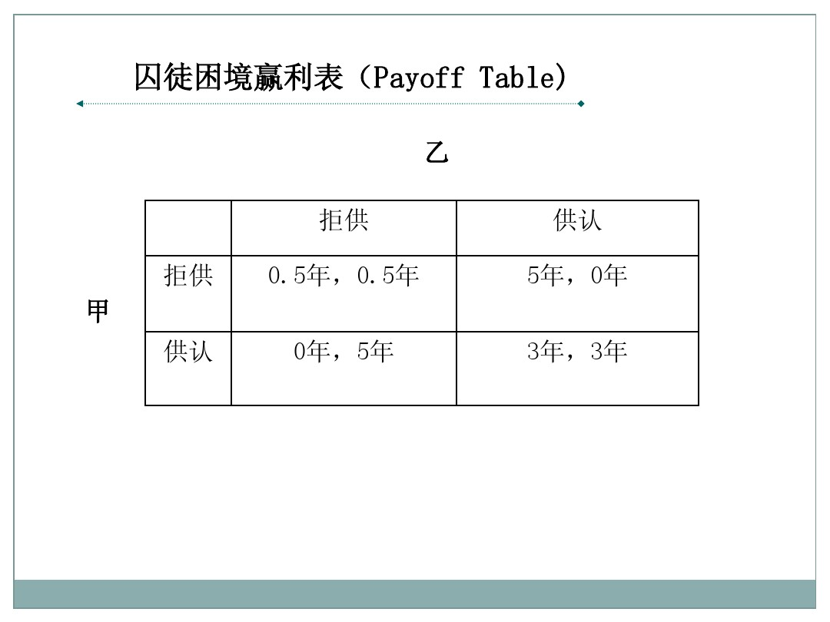
纳什均衡：策略组合中，所有的参与者面临这样一种情况，当其他人不改变策略时，他此时的策略是最好的。也就是说，此时如果他改变策略他的收益将会降低。在纳什均衡点上，每一个理性的参与者都不会有单独改变策略的冲动。

Slide 53
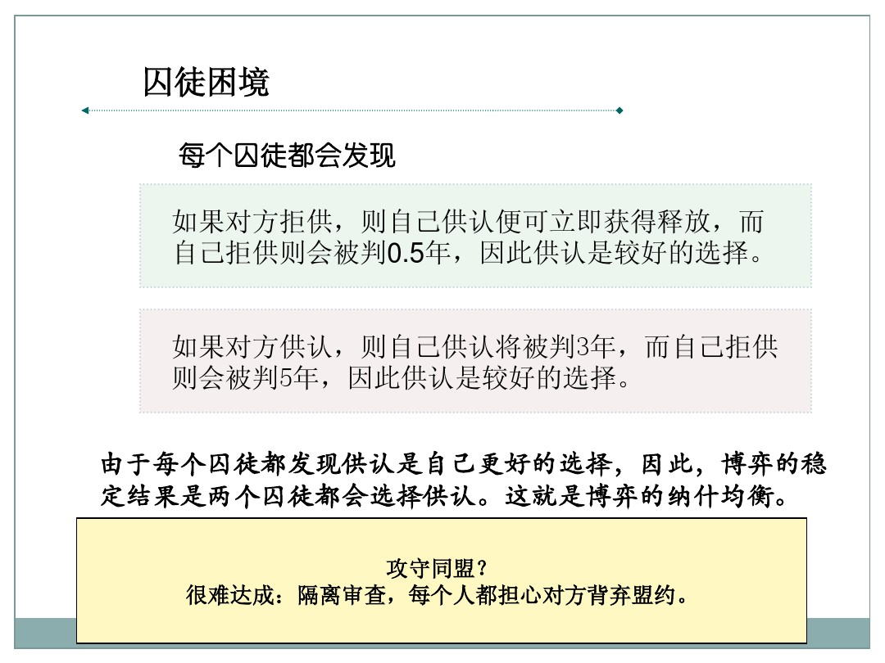
典型案例：理发店的价格战
其他类似案例：举例。

Slide 54
3）博弈论：该理论提出来后，被广泛应用于经济问题、社会问题、政治问题的研究。
案例：路怒症的多发现象
2018年8月4日11时许，在沾化新海路发生一起两辆顺行车辆因刮擦发生的交通事故。民警到达现场后，发现两辆车的驾驶员正在激烈吵架，虽然有人在拉架，但两人还是扭打在一起，民警立即进行了阻止，经询问，原来这俩名司机都是由河北方向进入沾化境内的，他们已经在路上你追我赶的斗了近100公里，起因是其中一辆车的驾驶员刘某没有鸣笛或转向灯等提示突然从右侧面变道，吓了另一辆车的驾驶员赵某某一跳，赵某某气不过就从后面追了上来别了刘某的车一下，没想到刘某是个血气方刚的小伙子，也反过来別了他一下。就这样一路上你追我赶的行驶了近百公里，直至两辆车撞在了一起。该两名男司机缺乏遵法守法的意识、充斥抱怨的想法——典型的“路怒族”。
试用博弈论的框架对二个司机的冲突进行分析。

Slide 55
4.3 冲突管理的过程 3、冲突处理
4）谈判策略
谈判是指冲突双方试图通过重新界定他们之间的相互依赖关系的条件来解决目标分歧，解决谈判各方应得到什么，付出什么的过程。是解决冲突最具建设性的措施之一。
谈判的交易区模型很好地说明和解释谈判行为和过程：即在谈判过程中，冲突双方通常会确立三个基本点：起始点、目标点和阻抗点。起始点是各方开始时的报价或要求，代表了各自理想的目标和状态;目标点代表各方比较现实的目标;而阻抗点则代表谈判各方的底线。只有当双方的要求均落入中间的交易区时，谈判才会达成协议，冲突才能得以解决。

Slide 56
4.3 冲突管理的过程 3、冲突处理
谈判策略特点
谈判具有过程性特征；
谈判过程中各方既合作又冲突的关系；
谈判的结果是妥协与互惠的关系；
谈判是付出与接受的互动过程。

Slide 57
案例：渠道冲突与谈判
陈老板是一个软件公司的老板，公司虽然规模很小，产品质量却非常不错。但公司的营销能力明显不足，订单一般都是通过渠道获得。这些渠道包括各地的一些咨询公司，培训公司。每次合作中，陈总认为渠道只是帮助公司获得市场信息，并不能保障把项目拿下来。所以，在与渠道的谈判中，总是毫不退让，渠道与公司之间的利益矛盾加深。时间长了，这些渠道都不会将信息给公司，公司的经营处于艰难的境地。
思考：陈老板是如何对待谈判的？
从冲突管理角度，你会如何处理与渠道间的问题？

Slide 58
4.3 冲突管理的过程 3、冲突处理
谈判策略研究二种研究思路：定性描述性（心理学）；规范性（经济学，约束条件下的经济计算与分析）。
规范性研究是基于理性假设对谈判中最优化行为进行探析以期获得最大的谈判利益;
而描述性研究则更关注谈判决策中认知、情绪等心理因素的作用，描述性研究思路所蕴涵的是有限理性的假设。基于描述性思路，诸多情绪和谈判的研究应运而生。
因此，从定性的角度来看，由于各方心理、意图、偏好的复杂动态性，谈判成为一门操作性强的艺术。

Slide 59
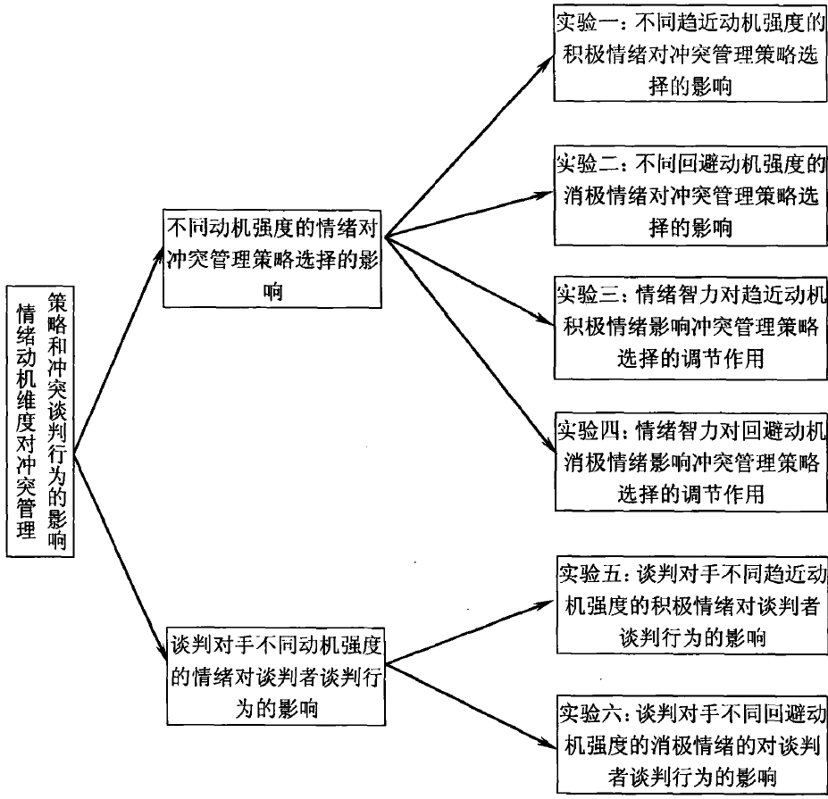
例：一个心理学谈判研究专题：情绪对冲突管理策略影响

Slide 60
4.3 冲突管理的过程 3、冲突处理
谈判的错配理论：认为谈判者拥有混合动机，一方面，谈判者为实现个人利益最大化而竞争;另一方面，谈判者意识到双方达成一致比谈判破裂更加有利，他们又趋向于合作。正是在这两种动机的斗争过程中容易出现所谓的“错配”现象。
具体而言，就是在谈判对手表现出协调意愿时，谈判者会倾向于提高自己的要求;而在谈判对手表现强硬时，谈判者则会倾向于降低自己的要求。
原因在于，谈判一方的温和表现可能会被对方视为是设置更高要求的机会，而一方的强硬表现可能会被对方理解为达成一致的难度很大，因此做出让步。
比如：当前正在发生的战争的谈判。

Slide 61
4.3 冲突管理的过程 3、冲突处理
有效谈判的基本原则：
预测情况，准备对策；
知己知彼，实事求是；
沉着应对，充分思考；
把握全局，突破重点。
谈判案例：
朝鲜战争，冲突双方的谈判，历经3年，边谈边打，签署停战协议。
中越战争，中美贸易战，如此；
市场中 的竞争（尤其寡头竞争）：谈判策略。

Slide 62
4.3 冲突管理的过程 3、冲突处理
冲突处理的谈判案例模拟：
《宿舍熄灯时间之争》
🔹 案例背景
人物：
小A：习惯早睡（希望23:00熄灯）
小B：习惯熬夜（希望24:00熄灯）
冲突：两人同住一间宿舍，因作息差异多次争吵，影响关系。
任务：通过谈判达成双方都能接受的熄灯时间方案。
模拟步骤（20分钟）
角色分配（2分钟）
每个讨论组分二队，每队讨论：
核心需求（早睡/熬夜的原因？）
可让步的点（是否必须严格23:00？能否戴眼罩？）
谈判阶段（10分钟）
规则：
每组派1-2人代表谈判，其他人观察记录。
目标：达成书面协议（熄灯时间+附加条款）

Slide 63
4.3 冲突管理的过程 3、冲突处理
5）第三方介入策略
冲突除可以由双方采用直接的交往和沟通方式来解决之外，当接触没有发生作用、合作失败或谈判陷入僵局时，冲突双方会转向请第三方介入，或与双方有关联的第三方主导介入冲突，充当调停人、和解人或仲裁人，帮助冲突双方找到解决方法
A、和解人(conciliator)
和解人指受到冲突双方信任的第三方，在两方之间提供非正式的沟通，促进冲突的解决。和解人所起的作用更多时候是一种沟通渠道，促进双方的了解和交流，客观地了解各自的立场和观点，要求和让步空间，促使双方达成协议。这种方式多用于家庭和社区冲突情境等相对亲密的关系中

Slide 64
4.3 冲突管理的过程 3、冲突处理
B、调停(mediation)
调停指中立的第三方使用劝说、讲道理、建议等方式，来促进冲突双方达成一致。在婚姻纠纷、劳资纠纷和民事纠纷中，常常使用这一策略。
在使用调停策略时，有两点必须注意:
一是冲突强度不能太高，当冲突处于中等水平时，调停方式最为有效；
二是调停的第三方必须被冲突双方认为是中立的。如果调停的一方偏向冲突的一方，则调停不但不能帮助冲突平息，而且可能火上浇油，加剧冲突，甚至将第三方卷入冲突，使冲突的局面变得更为复杂
讨论：印巴冲突，中国能否担当调停者？

Slide 65
4.3 冲突管理的过程 3、冲突处理
C、仲裁(arbitration)
仲裁指运用权威的第三方对冲突双方施加强制性影响来处理，自愿由该被公认的第三者对争议的是非曲直进行评判并作出裁决，并受该裁判约束的一种制度，也是一种解决争议的方法。一般而言，冲突双方只有在无法协商下去的情况下，才会被迫启用这一方法。
仲裁活动和法院的审判活动一样，关乎当事人的实体权益，是解决争议的方式之一。
调解和仲裁的决策结果是不一样的，调解是在相关机构人员的指引下，利益矛盾双方进行面对面的协商，最终达成妥协让步，达成和解。
而仲裁是在调解不能的情况下，有机构相关人员直接做出的裁定！具有一定意义的强制性！

Slide 66
4.3 冲突管理的过程 3、冲突处理
仲裁结果：与调停相比较，仲裁过程通常难于令双方都获得满意结果，而且没有使冲突双方对于对方的态度发生任何实质的改变，因此不是根本性的冲突解决方案，而是暂时性冲突的缓冲。
比如，二个企业的商业纠纷中，常在合同中规定了在哪里的贸易法庭进行仲裁；企业雇员劳动纠纷，由劳动保障部门仲裁；消费者与商家冲突中往往有消费者协会进行干预并仲裁，等等。
如果仲裁也解决不了的冲突，或者冲突超过限度，那就是交给法律了。

Slide 67
4.3 冲突管理的过程 3、冲突处理
组织冲突处理的执行环节
首先，明确组织冲突管理方案实施的目标、对象和过程，规定各个执行层面的责任，把组织冲突管理的责任落实到人或某个部门。
其次，要保证让所有组织冲突管理方案的执行者和冲突各方充分了解方案的内容和实施程序。
第三，方案实施的过程中，要建立多元化的信息反馈渠道，将方案每一步实施的结果与预期目标进行比较，进一步完善方案，并制定好下一步管理工作的预案，保证组织冲突管理目标的顺利实现。

Slide 68
4.3 冲突管理的过程 3、冲突处理
冲突处理多类方法的启示
首先，根据前期资料分析与诊断分析，明确界定冲突问题与性质，是制定冲突处理策略的前提；
其次，冲突处理同样是一个动态变化的过程，不能依赖于单一的冲突处理策略；由于冲突过程的多变性，管理者应该灵活判断并动态采取适当的方法；
第三，理解方法的思路与特征，结合实践不断锻炼，是提升冲突处理方法运用水平的良好学习路径。

Slide 69
4.3 冲突管理的过程
4、 冲突管理效果评价
对于冲突处理对冲突的结果与影响，以及冲突管理的成效进行评价、衡量，并反馈到冲突管理的认知等环节。
评价内容：
可以使用目标实现、系统资源、内部过程和战略影响等指标进行评价。
目标：目标实现、任务完成、效率提高，等；
资源：投入产出比、资源消耗；
结构流程：组织结构、工作（任务）流程；
人员与协作：人际关系、信息沟通、员工满意与发展、员工激励，等；
战略影响：企业资源能力、文化价值观、企业竞争状态。

Slide 70
4.3 冲突管理的过程
5、冲突管理的反馈环节
主要是把冲突的结果与结果分析情况传递给冲突的认知等环节，借以调整修正各环节的方式方法，
结果比较，偏差调整，系统循环。
——动态的博弈过程，多次重复博弈。

Slide 71
作业1
1、冲突的概念内涵。
2、在组织冲突中，通常有哪些对冲突的分类？
3、冲突的原因多种多样，整合的组织冲突原因有哪几类？分别以案例进行说明。
4、为什么说，情绪是冲突产生以及冲突发展的重要原因，并请举例说明。
5、就组织冲突而言，冲突激烈程度对组织绩效影响如何，请作图表示，并举例。
6、冲突一般经历哪几个过程，说明其对于冲突管理的启示。

Slide 72
作业2
1、冲突管理的概念及其过程对于你的冲突管理的启示，结合现实案例说明。
2、结合你现实中的冲突说明你的冲突管理目标（表层、深层）及其实现过程。
3、如何才能提升自己的冲突诊断准确性，如何提升自己的冲突诊断水平与能力？
4、博弈论中的囚徒困境被用来解释冲突中，冲突双方都坚持自己的利益最大化，而带来最差的冲突结果，请以自己经历的双输的冲突经历说明。
5、本课程中，把多样化的冲突处理策略分为哪几类，不同类冲突处理策略方法对于你日常处理冲突的启示，并举例说明。

